Slide 1
Качественное изменение взаимодействия государства с человеком (индекс счастья)
Группа Пятиугольник:
Алена Рыбакина – data scientist, модератор
Андрей Жарков – работа с данными
Максим Степанов – презентор
Антон Плотников – разработчик
Юрий Руденко – работа с данными
Андрей Зиборов – разработчик
Свинов Павел – data scientist

Slide 2
Задача
Исходная задача состояла в том, чтобы автоматизировать измерения качества жизни населения на основе статистических данных и повысить точность данной оценки. Исходные данные имели статистические социально-экономические показатели регионов за 2019 года, такие как:
численность среднего класса
индекс рынка труда в регионах РФ
уровень безработицы
статистическая информация о социально-экономическом развитии арктической зоны Российской Федерации и сельской местности
показатели для оценки эффективности деятельности органов исполнительной власти субъектов РФ
экономические и социальные показатели районов Крайнего Севера и приравненных к ним местностей
Исходная задача состояла в том, чтобы автоматизировать измерения качества жизни населения на основе статистических данных и повысить точность данной оценки.
Исходные данные имели статистические социально-экономические показатели регионов за 2019 года, такие как численность среднего класса, индекс рынка труда в регионах РФ, зарплаты, уровень безработицы, показатели для оценки эффективности деятельности органов исполнительной власти субъектов Российской Федерации, относящимся к компетенции Росстата, экономические и социальные показатели районов Крайнего Севера и приравненных к ним местностей, статистическая информация о социально-экономическом развитии арктической зоны Российской Федерации и сельской местности.

Slide 3

Индекс счастья
Индекс счастья — показывает, насколько счастливыми чувствуют себя россияне. Индекс строится на основе вопроса: «В жизни бывает всякое и хорошее, и плохое. Но, если говорить в целом, вы счастливы или нет?».

Slide 4
Наши данные
Исходные данные были обновлены и дополнены другими показателями
Так как для наиболее точного вычисления индекса счастья этих данных может быть недостаточно, то данные дополнительно будут автоматически собираться с различных сайтов.
Исходные данные были обновлены и дополнены другими показателями
Так как для наиболее точного вычисления индекса счастья этих данных может быть недостаточно, то данные дополнительно будут автоматически собираться с различных сайтов
Средняя численность населения
Медианная зарплата
Цены на бензин
Преступность
ДТП
Уровень безработицы
Средняя продолжительность жизни
Индекс рабочей привлекательности
Цены на бензин
Индекс социальной ориентированности бюджета
Для подсчета индекса счастья были выбраны следующие признаки:
Население
Медианная заработная плата
Цены на бензин
ДТП
Уровень безработицы
Преступность
Продолжительность жизни
Индекс рабочей привлекательности
Индекс социальной ориентированности бюджета
2015 - 2020

Slide 5
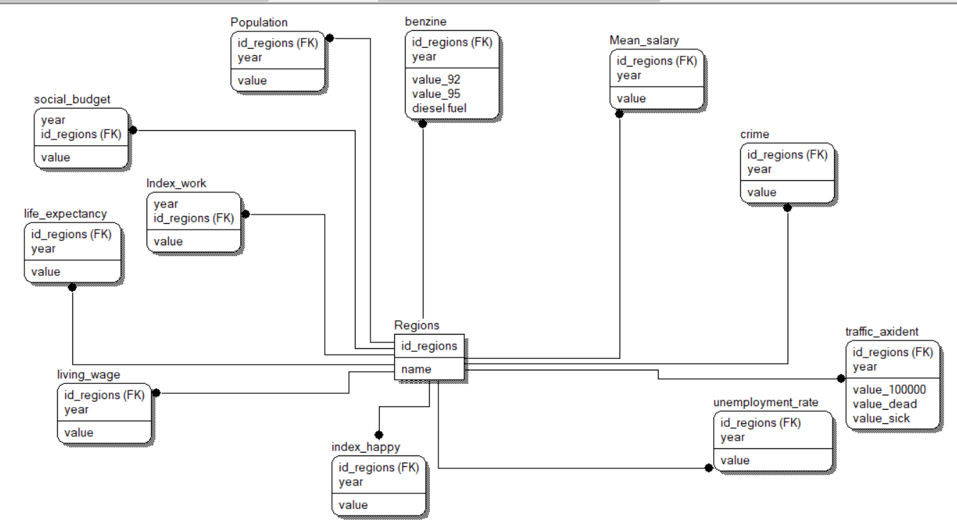
Модель данных

Slide 6
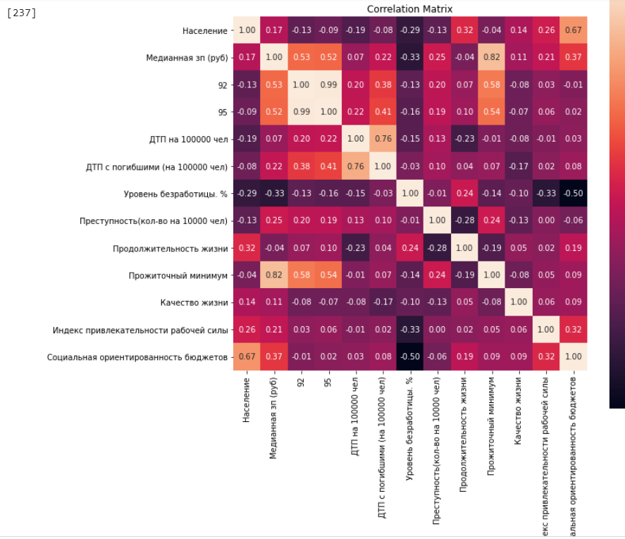
Анализ данных
После того как мы составили корреляционную матрицу, мы обнаружили, что в ней присутствуют признаки, которые сильно коррелируют друг с другом.
Далее удаляем один коррелирующий признак из пары и обучаем модели.

Slide 7
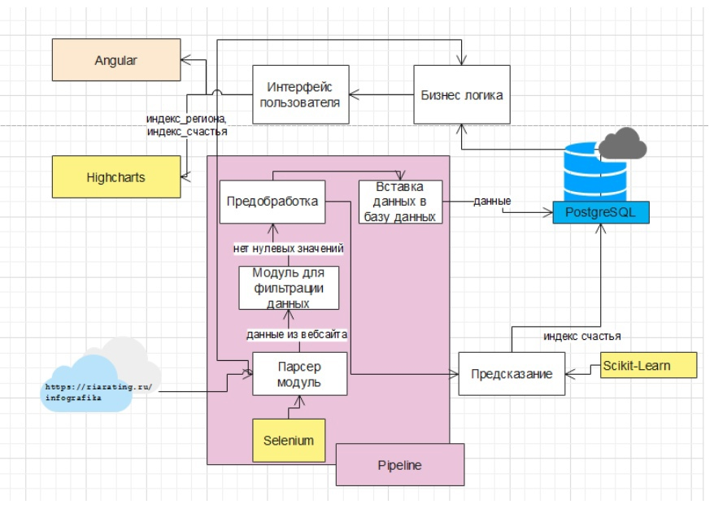
Архитектура проекта
Tilda
Регионы, индекс счастья
Модуль сбора данных
Передаем частями
Регионы, индекс счастья
MySQL
Библиотеки
Функция
Данные JSON
Фреймворк

Slide 8
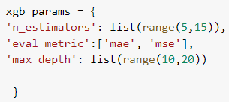


Регрессионные модели:
XGBRegressor
1
2
VotingRegressor
voting = VotingRegressor(estimators = [('lr',lin_reg), ('svm',svr), ('huber',HuberRegressor())])
Ridge
3
4
LinearSVR
5
Linear Regression

Slide 9
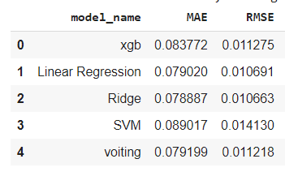
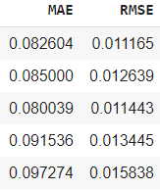
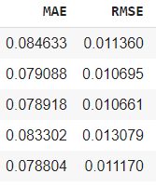
Выбор лучшей модели
MAE – средняя абсолютная ошибка
RMSE – среднеквадратическая ошибка
Минимума-максимума
StandartScalar
С помощью среднего
Ridge
Linear Regression

Slide 10
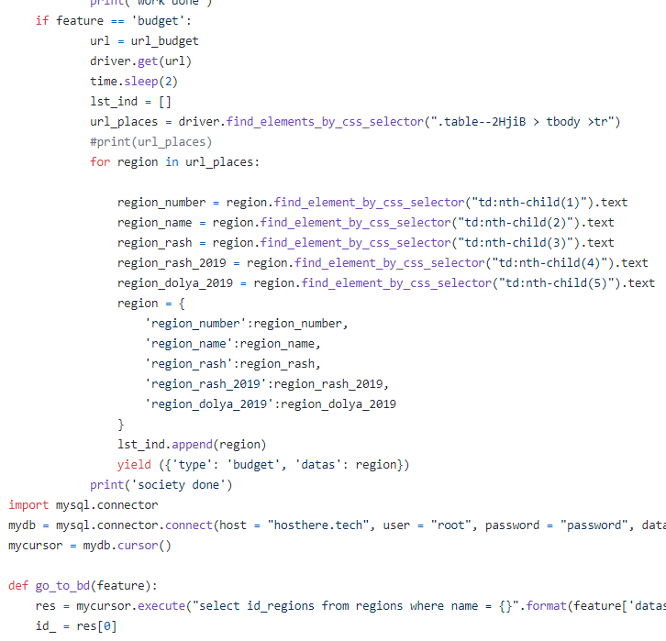
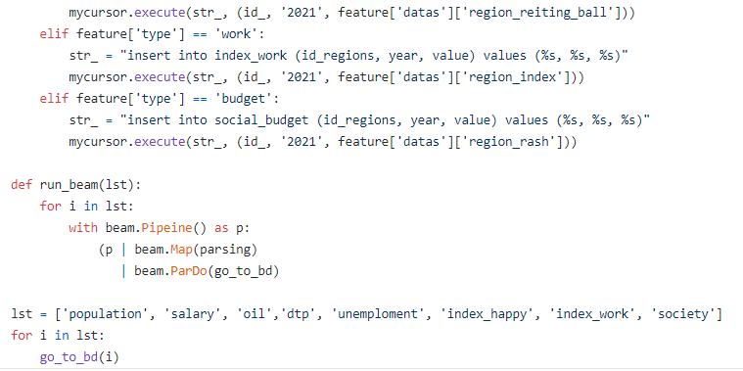
Функция для обучения модели
Парсирование с сайтов
Ключ, который определяет, откуда взяты данные и как нужно их передавать
Фильтрация данных – не все признаки сохраняются в БД, только используемые при обучении и предсказании
Запись данных в БД

Slide 11
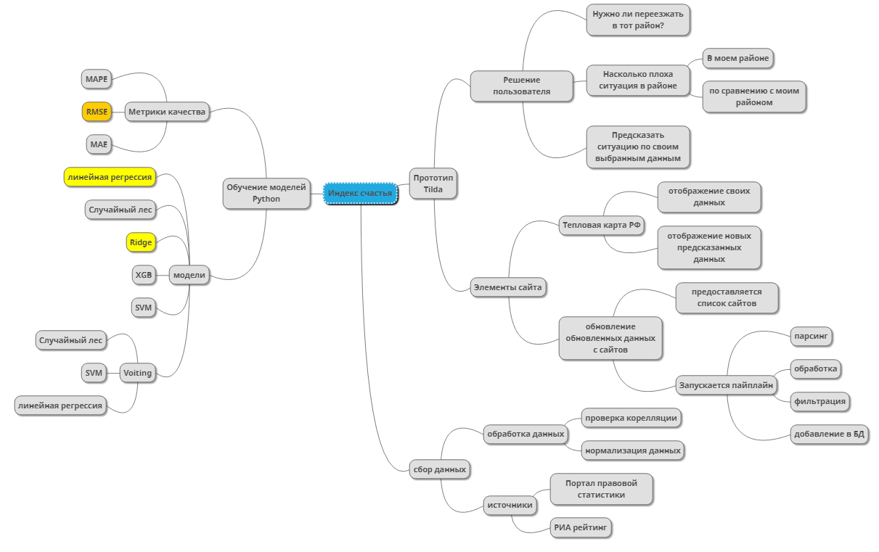
Mindmup выполнения проекта
Доступен по ссылке:
https://app.mindmup.com/map/_free/2021/04/4cf92890a4e711eb830deffbc5e96a0f

Slide 12
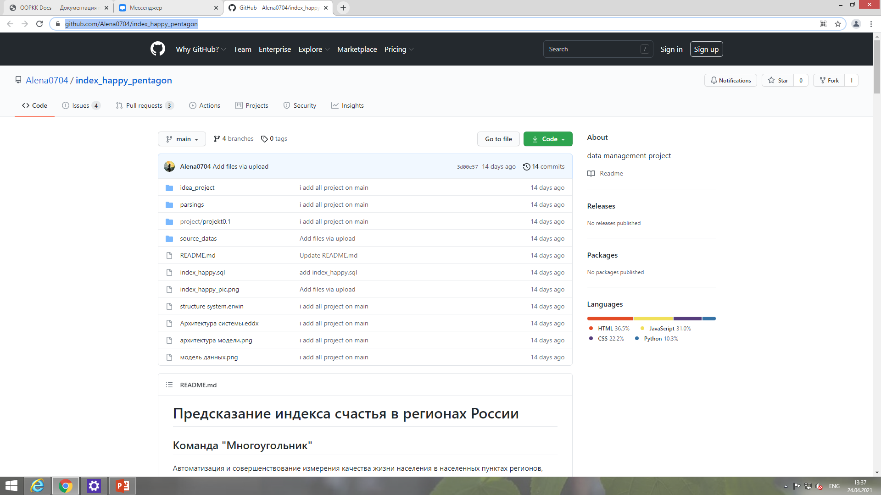
Репозиторий
https://github.com/Alena0704/index_happy_pentagon

Slide 13
Конечное видение
Портал правовой статистики
МВД России
ЕМИСС
РИА Новости
Результатом проекта будет сайт, который будет искать значения выбранных признаков по определенным сайтам

Slide 14
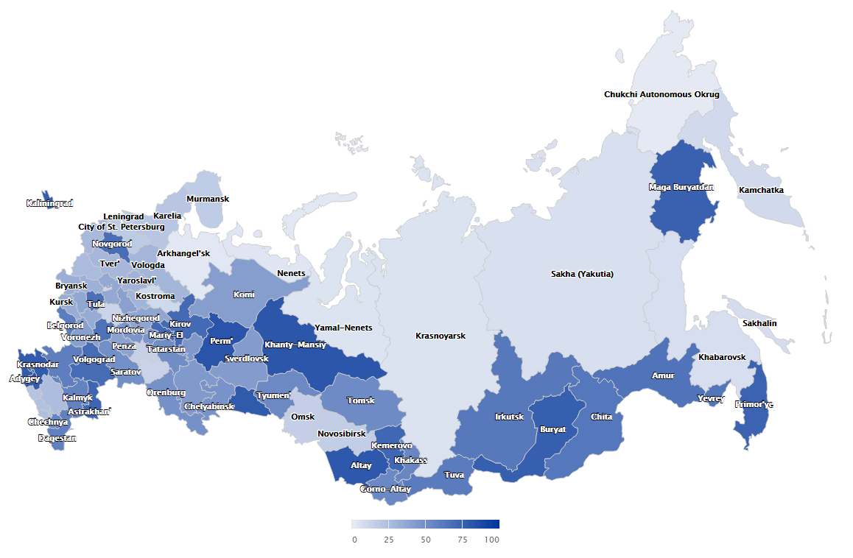
Визуализация проекта

Slide 15
Спасибо за внимание!

